Slide 1



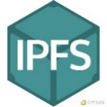

抗审查的Web3应用入口

Slide 2


01
背景与产品方案
02
03
技术架构
04
团队介绍
目录
05
作品展示
06
CONTENTS
运营规划
合规风控

Slide 3

01
项目背景与需求

Slide 4

背景与产品方案
抗审查Web3应用入口
（web3前端去中心化托管方案实现）
区块链技术的迅速发展，但除金融外，还没有效吸纳到其它互联网的用户。
需要抗审查的Web3入口，符合Web3用户心中：完全的去中心化、完全隐私保护，包括网络隐私保护等期望。
同时给Web3社区解决推广问题，结Web3小微团队提供DAO、推广一体服务。

Slide 5
背景与产品方案
产品要素：
1，基于区块链、并提供推广即挖矿的激励机制
2，支持自我防篡改验证
3，一个完善应用市场：展现、下载、安装
4，一个体验良好的浏览器：
5，MEME DAO的服务平台
6，基于机密计算的平台
7，良好稳定运行的隐私网络
Notes:
由工具产品很自然形成推广联盟。由直通边带动推广联盟发展

Slide 6
背景与产品方案
产品Web3用户的支持
1，提供方便稳定的隐私网络
2，机密状态下的推荐服务
Notes:
由工具产品很自然形成推广联盟。由直通边带动推广联盟发展

Slide 7
背景与产品方案
产品Web3运营社区的支持
1，为他们的用户提供方便稳定的隐私网络
2，直接高效地推荐他们的产品到用户
3，机密状态下多级分裂传播

Slide 8
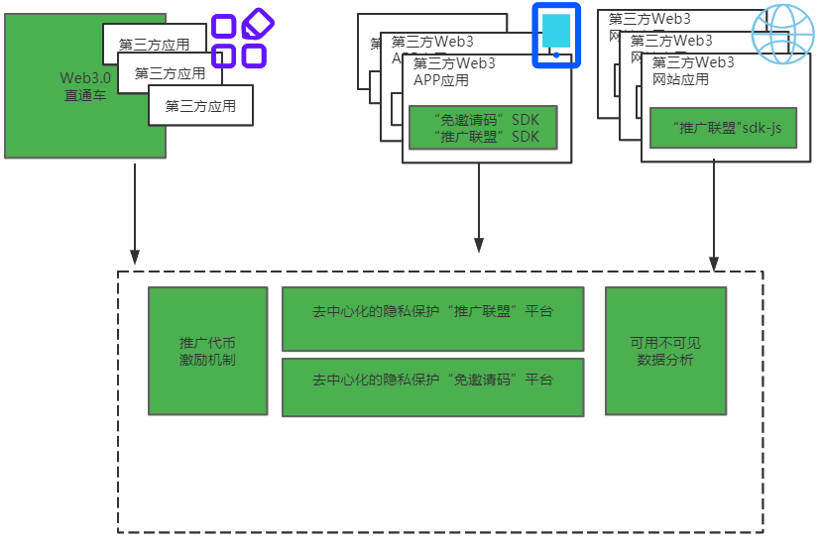




背景与产品方案
产品对开发者的支持
从下三方面来服务开发者：
1，web3 应用直通车引流服务
2，DAO平台的支持
3，免填邀请码SDK
4，推广联盟
跨链
Notes:
由工具产品很自然形成推广联盟。由直通边带动推广联盟发展

Slide 9
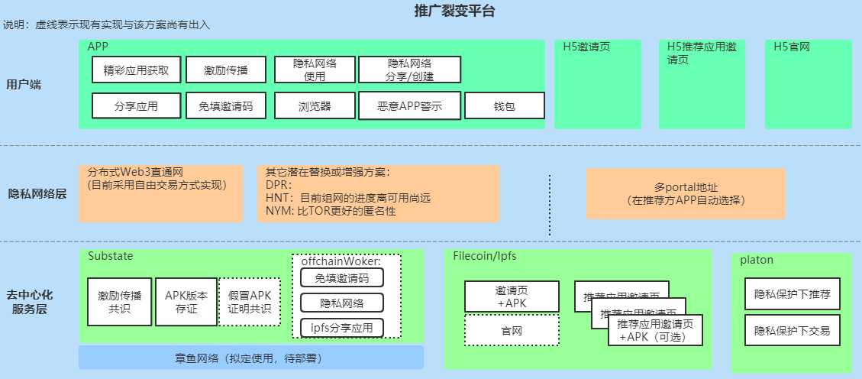
技术框架与算法:
整体框架

Slide 10

技术框架与算法:
在这些触目惊心的报告背后，对于一个去中心化激励传播的应用，未来假冒与套壳的恶意者数量可想而知。
如何在去中化的传播中保证我们应用不被套壳？
除了常规的，我们会把的应用使用filecon/ipfs保存，同时把对应的CID/Hash存证于区块链外，在这里：
引入“APP交叉验证”设计， 并不保证每一个APP都是正确的，但可以保证被“套壳”APP会被发现。
使用机密算计算来证明节点是否存在传播套壳APP行为，为处罚提供可验证的证明。

Slide 11
03
产品展示

Slide 12
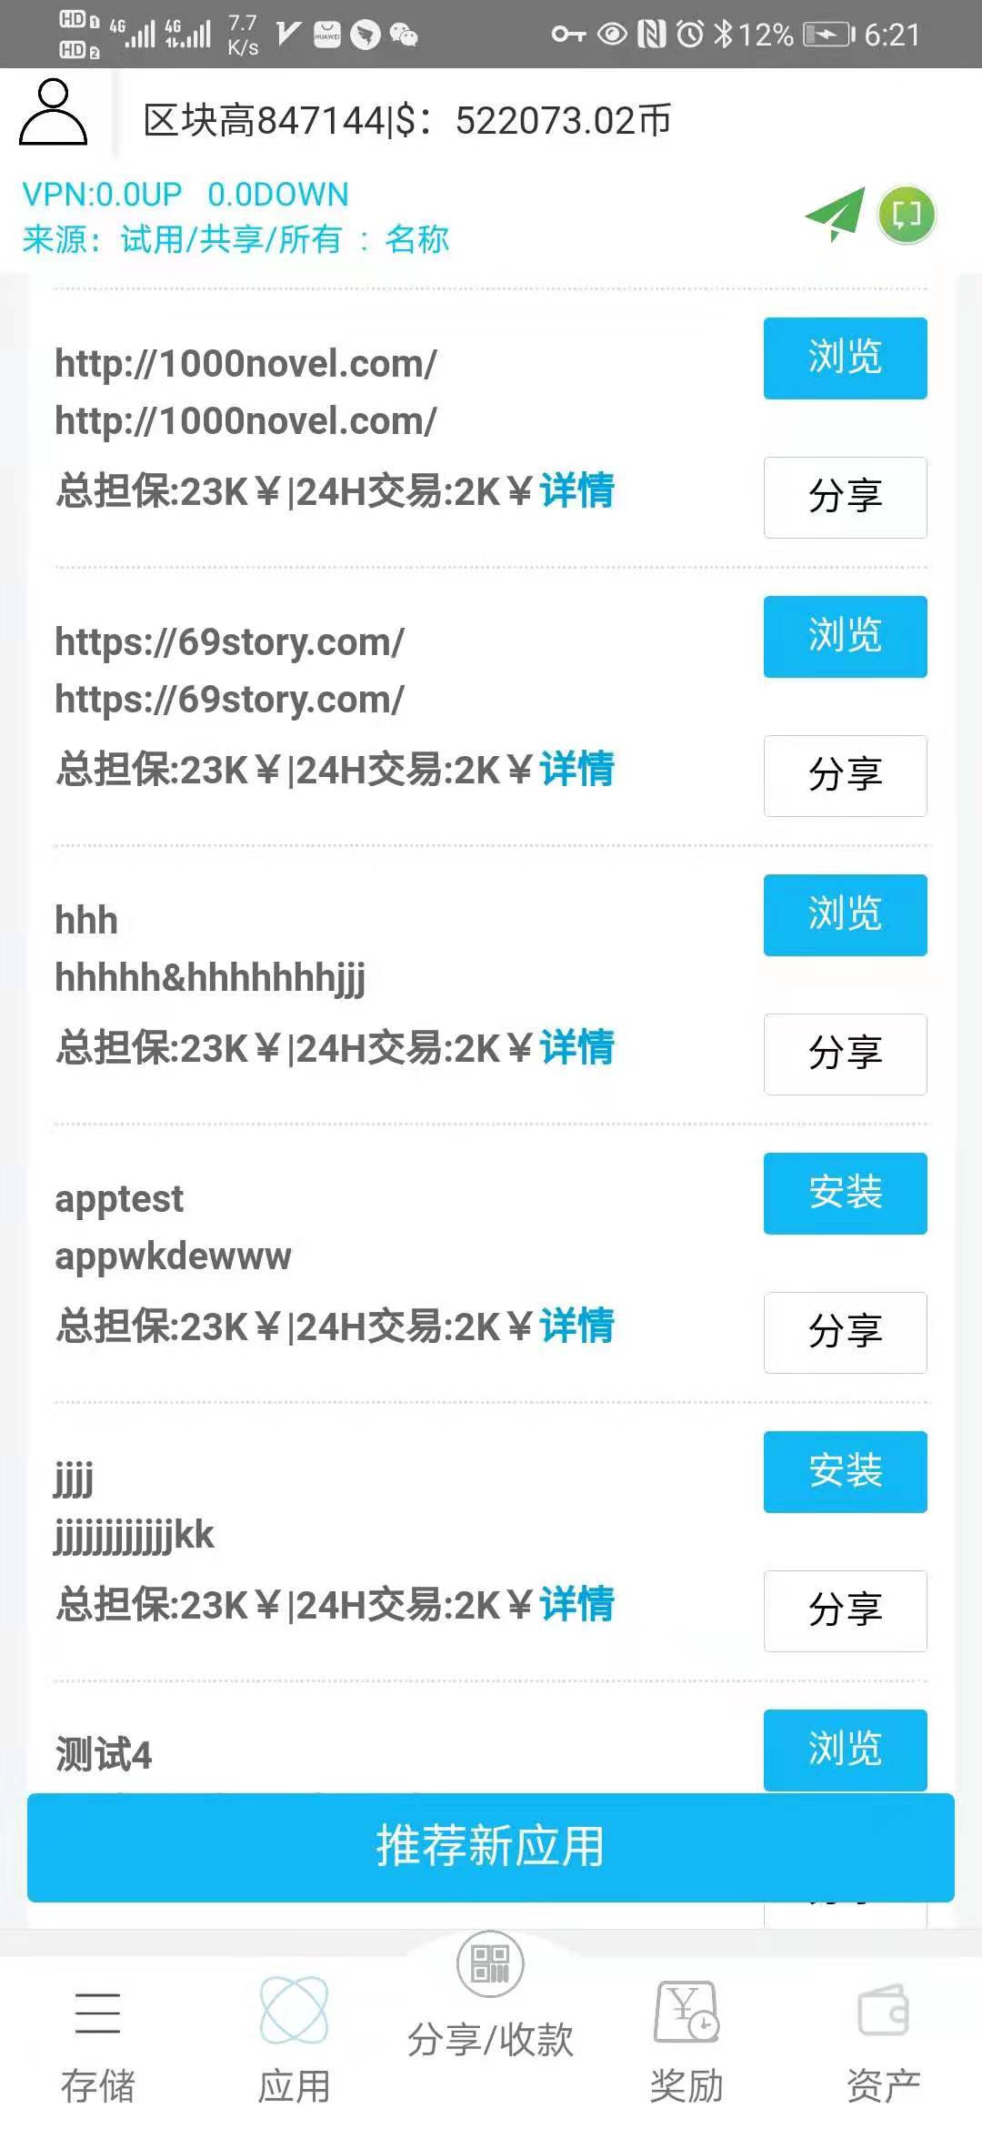
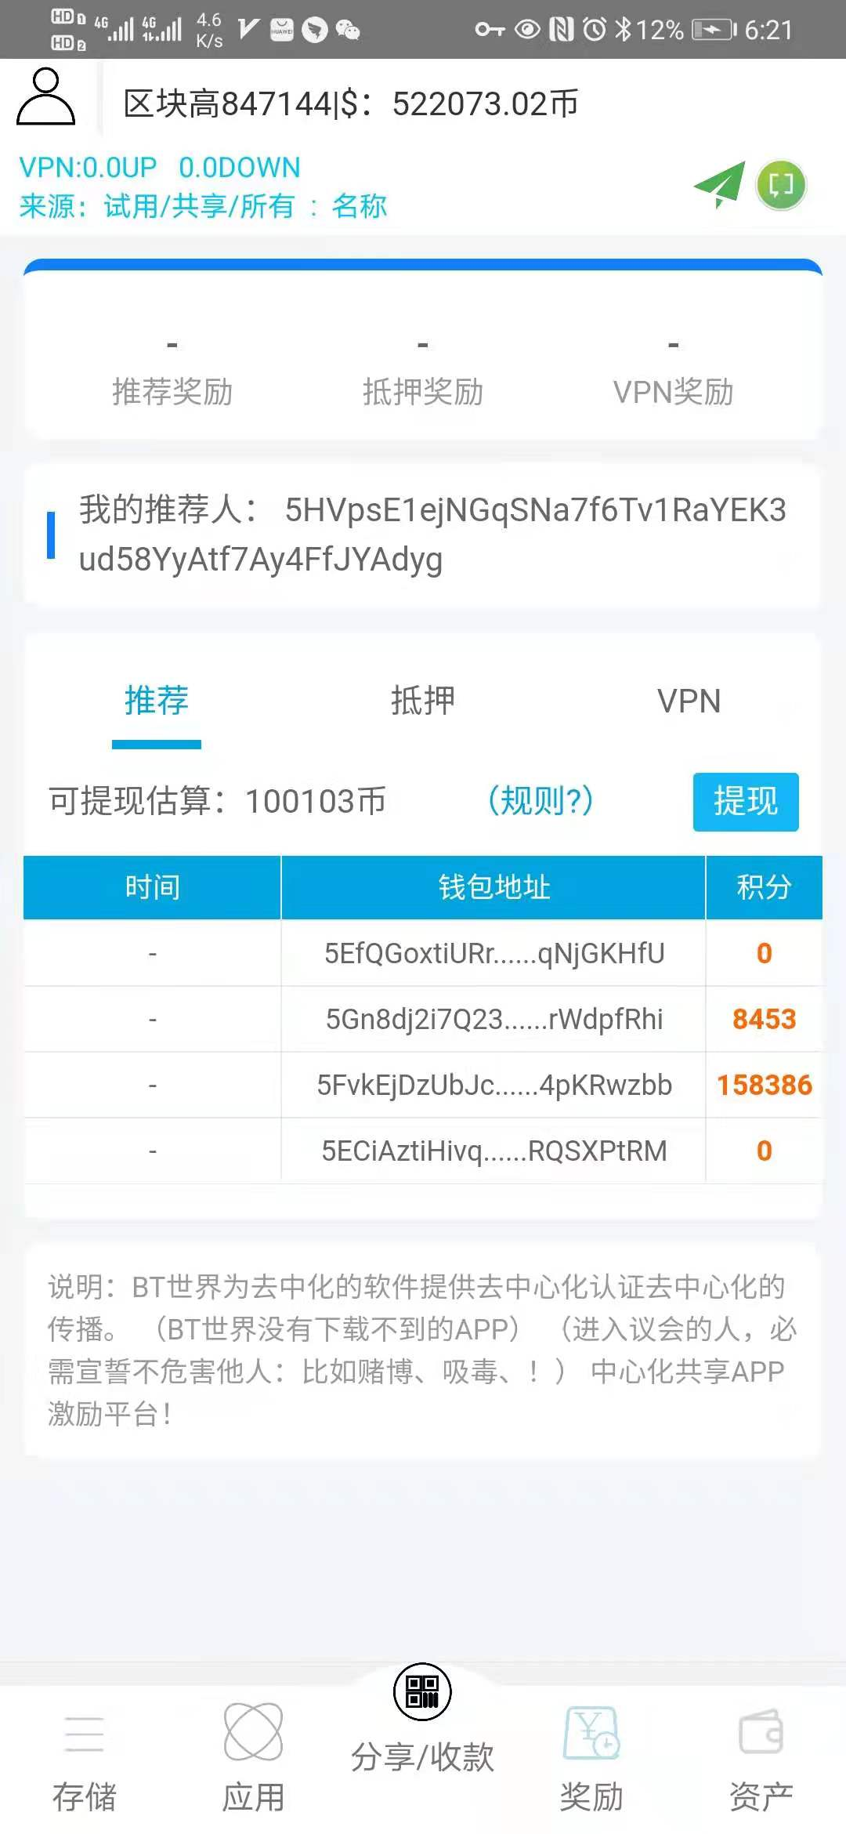
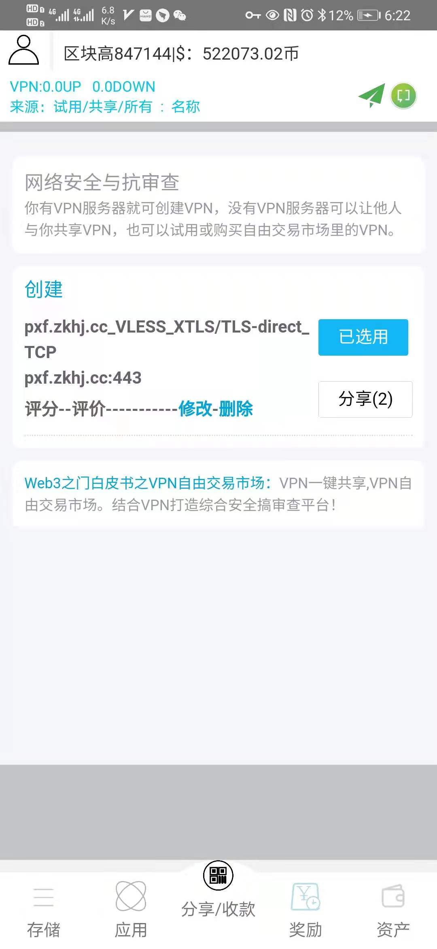
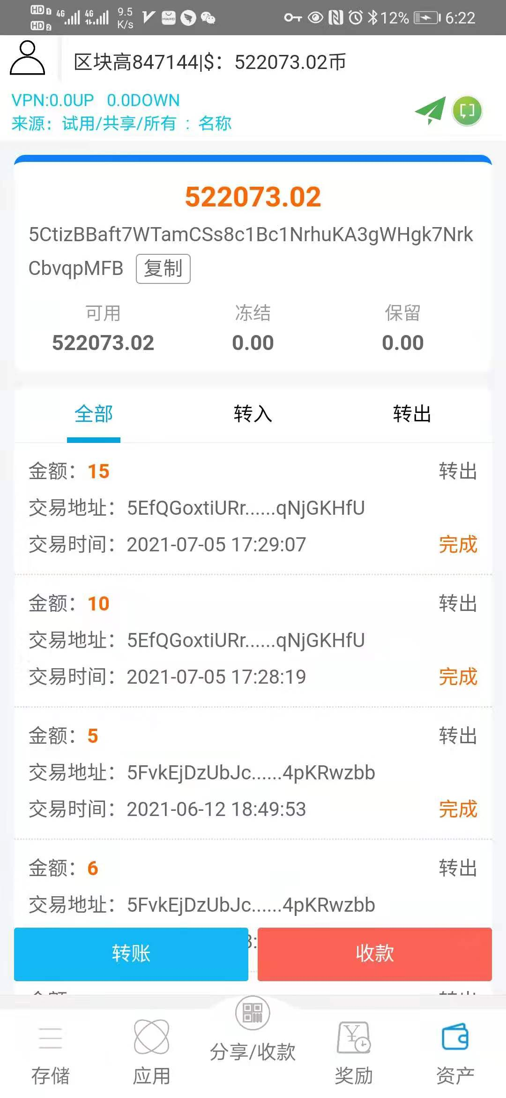
作品展示
图分别是：1，应用列表，2，推荐奖励，3，WEB3&BUS选择与使用，3，账户与转账。
（各图右上角“飞机图形”即为VPN开关）
项目进度：所有基础流程与核心功能都已经开发完毕。目前正在局部试用中！

Slide 13
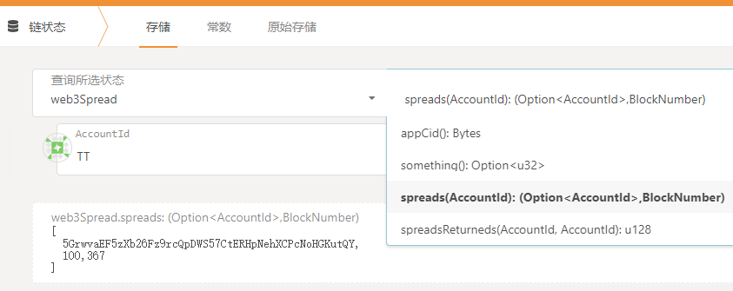
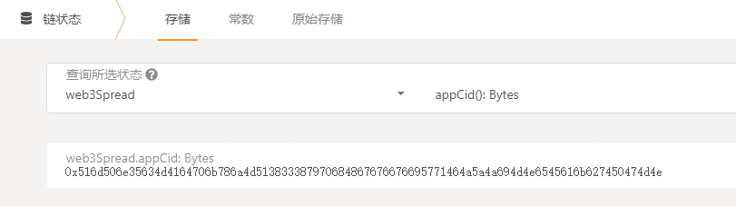
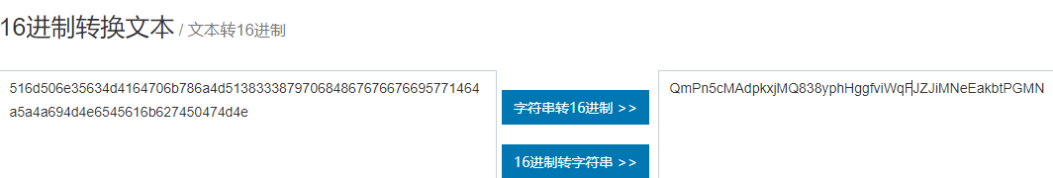
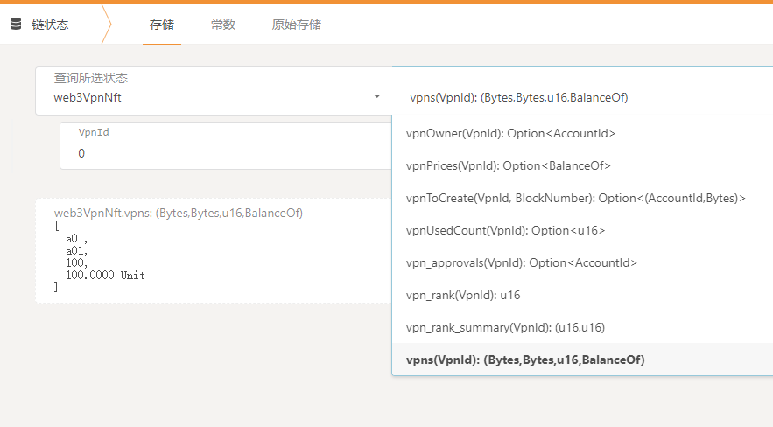
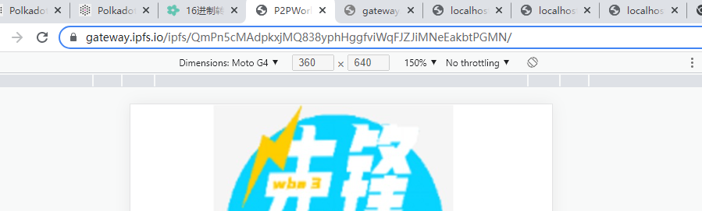
作品展示
https://gateway.ipfs.io/ipfs/QmPn5cMAdpkxjMQ838yphHggfviWqFJZJiMNeEakbtPGMN/
左图的图：链上状态示例，右边的图：Substrate存证CID与对应的IPFS存储示例

Slide 14
04
团队介绍

Slide 15
团队介绍
Anthony
中科院计算机科学与技术硕士
14年互联网技术经验
7年区块链技术研究积累
区块链团队架构师
擅长中心化分布式存储平台及P2P网络（流媒体/IM）系统架构
Lilian
拥有区块链专利2篇，联盟链领域技术专家
上海理工大学计算机科学与技术学士
13年开发经验，技术领域覆盖区块链，文件系统，物联网等
曾担任联盟链架构师
5年区块链技术研究积累，资深黑客松参与者
Emma
北京大学心理学硕士
区块链社区运营负责人
精通项目管理、运营体系搭建
曾任五百强外企HRIS及流程创新经理
Xiangshun
中南财经政法大学金融工程硕士
区块链及金融软件技术研究员，精通Fabric的底层技术
持有区块链技术授权专利4件，深度研究区块链的共识算法和跨链技术
涵子
国防科技大学控制科学与工程硕士,
隐私计算及区块链技术研究员
intel sgx及substrate开发者

Slide 16
05
运营规划

Slide 17
05
合规风控

Slide 18
合规风控
前期
重点在鼓励区块链发展的地区进行合规发展
确保内容的用户所在国家的合规性
确保用户的隐私保护
中后期
去中心化社区主导项目发展
运维团队提供部分技术支持

Slide 19

Thanks
Email:wbug@163.com

